Slide 1

THEMA 2 · ABEND 25
Notfallmanagement
Störung, Notfall, Krise: wer bei Voltrad entscheidet, wie die Montage ohne IT weiterläuft und wer was bis wann melden muss.
Mittwoch, 18. November 2026 · 18:00 bis 21:00 Uhr

Slide 2
ABLAUF
Was uns heute Abend erwartet
18:00
Warmup: Montag, 6:10 Uhr in der Montage
18:10
Störung, Notfall, Krise: ab wann es ein Notfall ist
18:25
Wer entscheidet: Stab, Rufbereitschaft, Alarmierung
18:35
Den Notfall bewältigen: erste Minuten, Notbetrieb, Handbuch, Meldungen
18:55
Das Planspiel: Rollen, Lagen, Spurensuche im Protokoll
19:05
Pause
19:15
Praxiszeit in Gruppen: Planspiel bei Voltrad in fünf Lagen
20:35
Auswertung und Lösung
20:55
Ausblick auf Montag
Am Montag war die Sicherung da. Heute geht es darum, wer im Notfall entscheidet und wie die Montage weiterläuft.
Einstieg
1/36

Slide 3
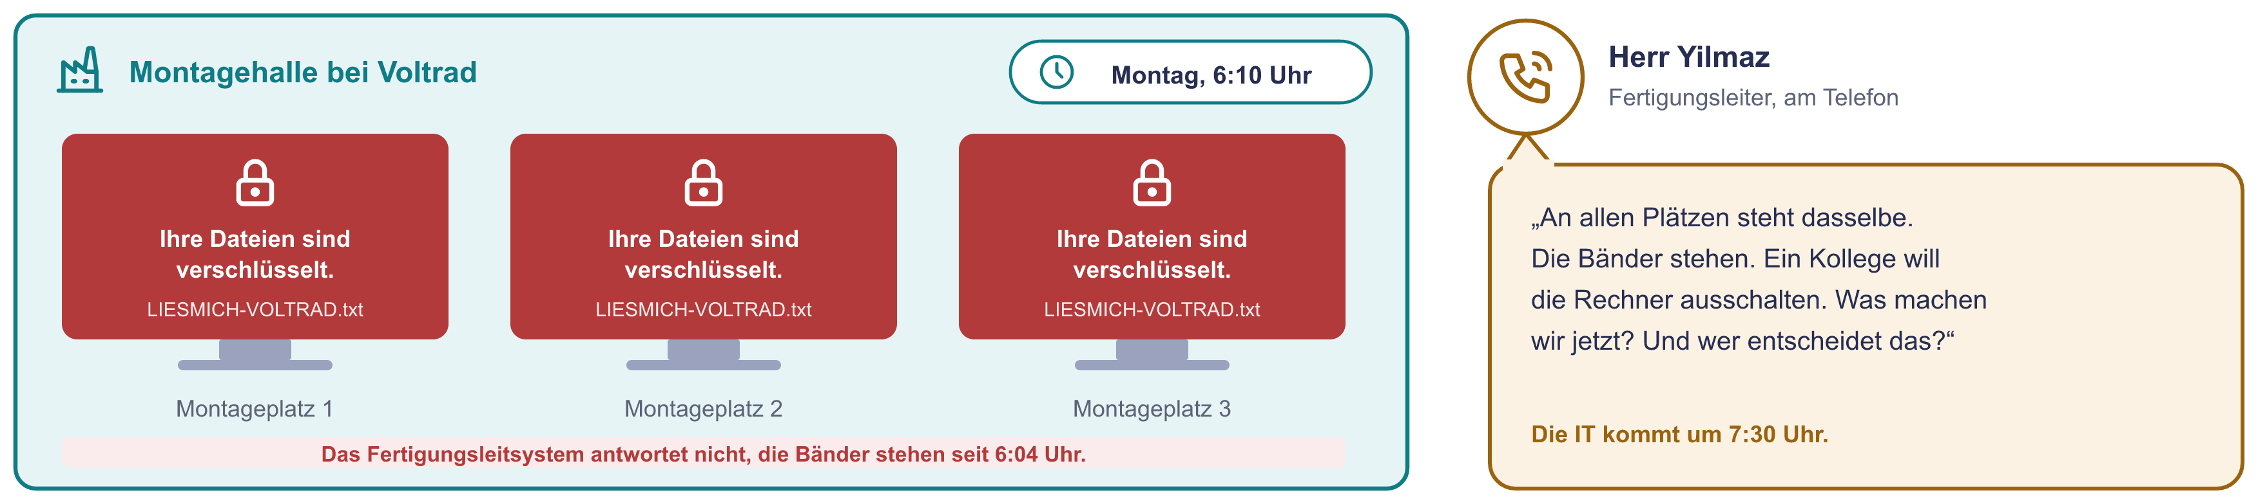
WARMUP · ANTWORT IN DEN CHAT, 60 SEKUNDEN
Montag, 6:10 Uhr
Wer entscheidet jetzt, was zuerst passiert?
Die Frage vom Montag. Eine Rolle oder ein Name genügt.
Einstieg
2/36

Slide 4
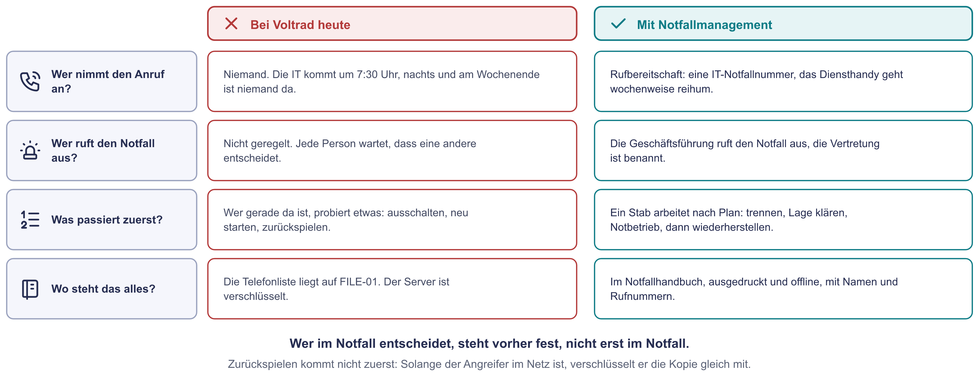
WARMUP · AUFLÖSUNG
Wer entscheidet um 6:10 Uhr?
Einstieg
3/36

Slide 5
01
Störung, Notfall, Krise
Wann aus einem Ausfall ein Notfall wird.

Slide 6
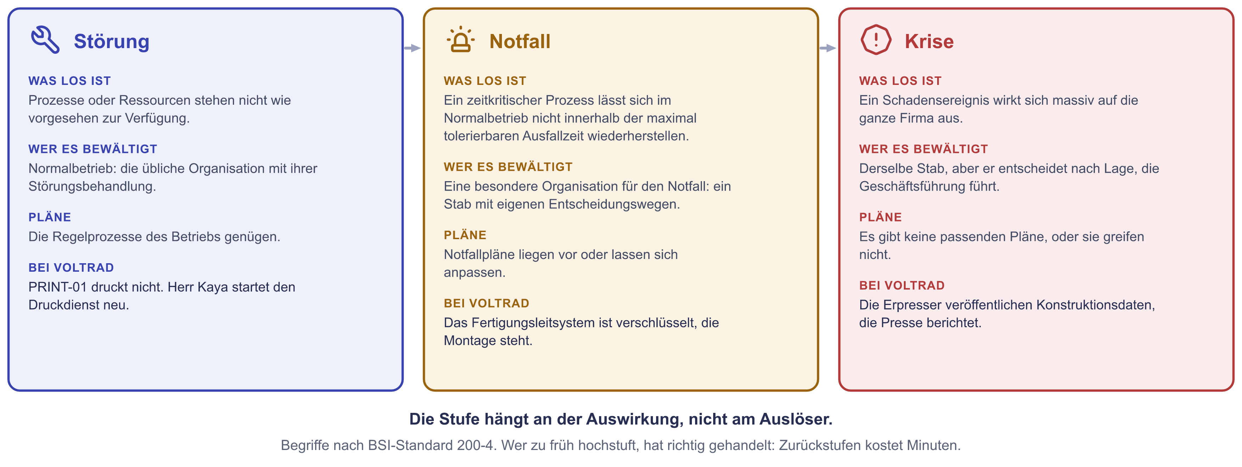
DREI STUFEN NACH BSI-STANDARD 200-4
Störung, Notfall, Krise
Störung, Notfall, Krise
4/36

Slide 7
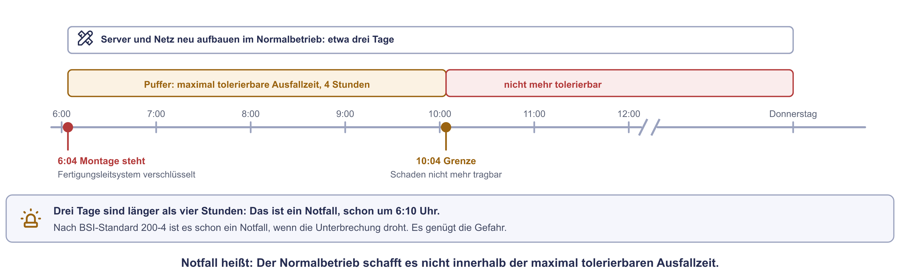
DIE MAXIMAL TOLERIERBARE AUSFALLZEIT
Ab wann ist es ein Notfall?
Die maximal tolerierbare Ausfallzeit legt die Fachabteilung fest, nicht die IT. Bei Voltrad steht sie im Notfallhandbuch.
Störung, Notfall, Krise
5/36

Slide 8
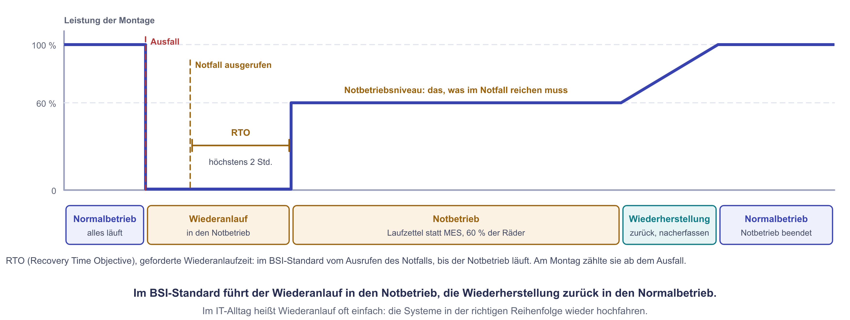
WIEDERANLAUF, NOTBETRIEB, WIEDERHERSTELLUNG
Vom Notfall zurück in den Normalbetrieb
Störung, Notfall, Krise
6/36

Slide 9
02
Wer entscheidet
Stab, Rufbereitschaft und Alarmierung.

Slide 10
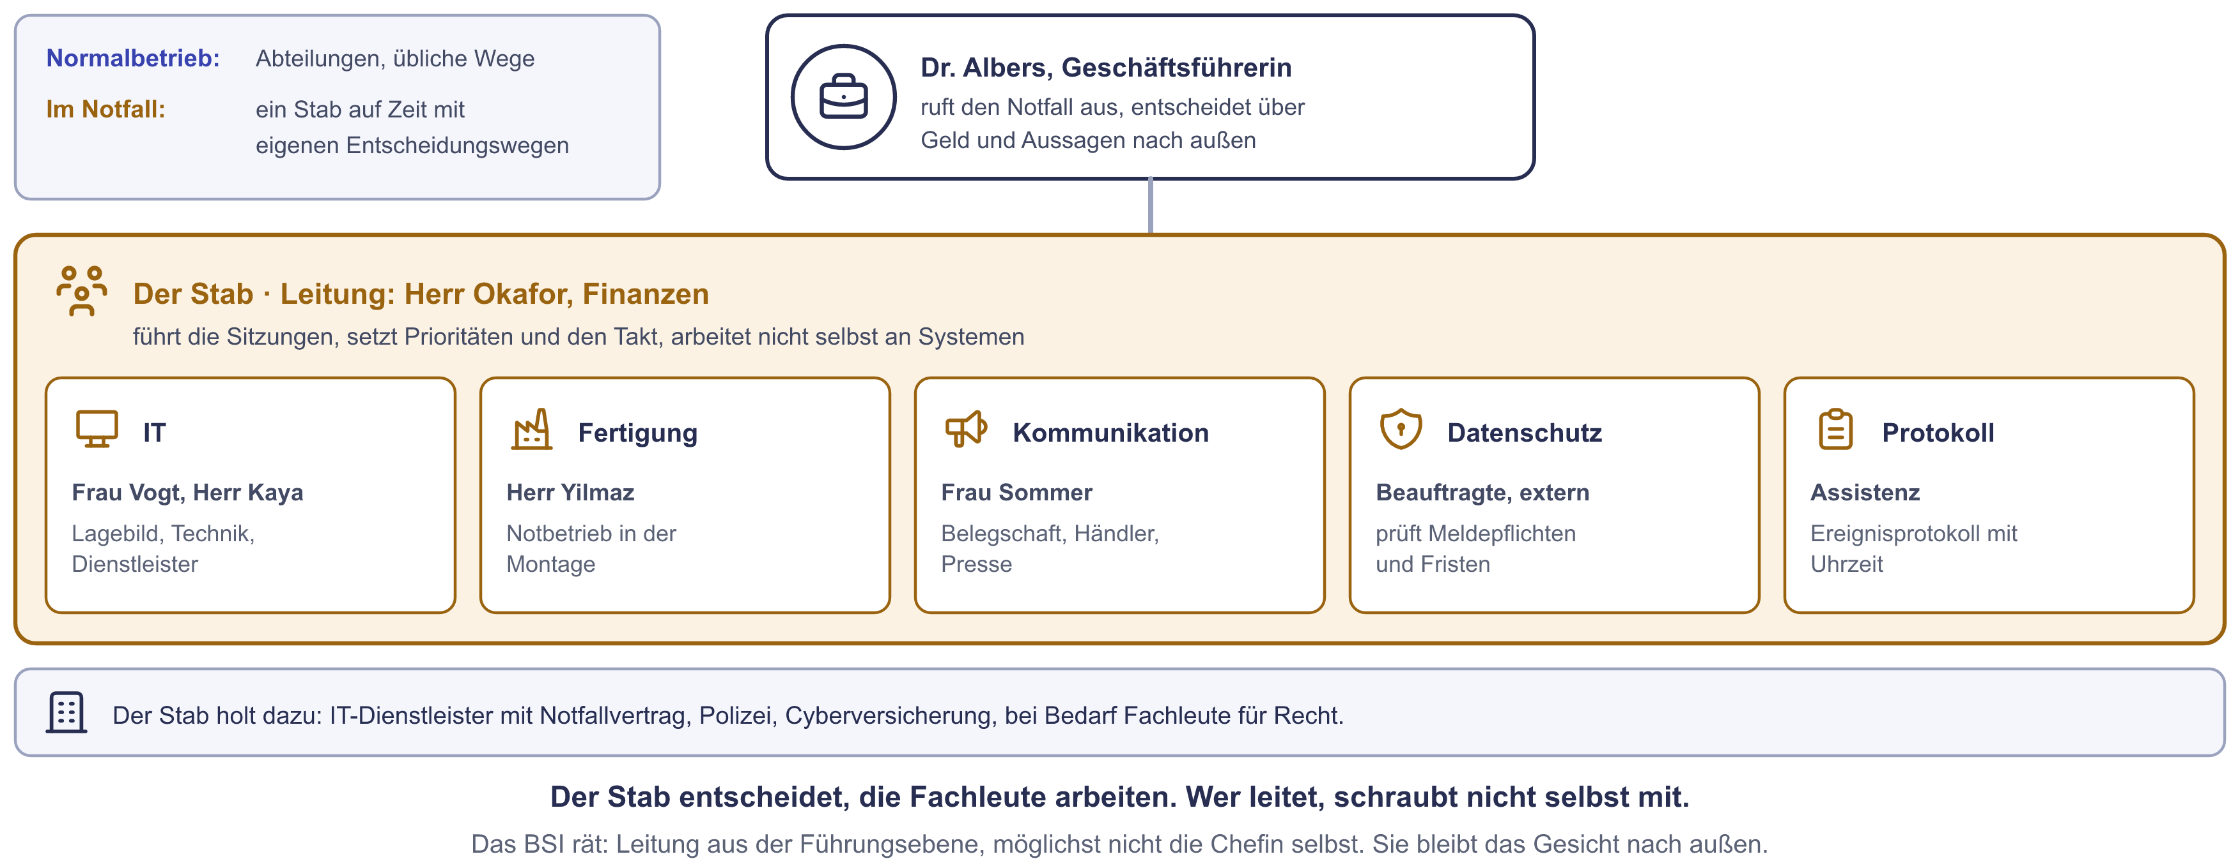
DER STAB BEI VOLTRAD
Wer entscheidet im Notfall?
Wer entscheidet
7/36

Slide 11
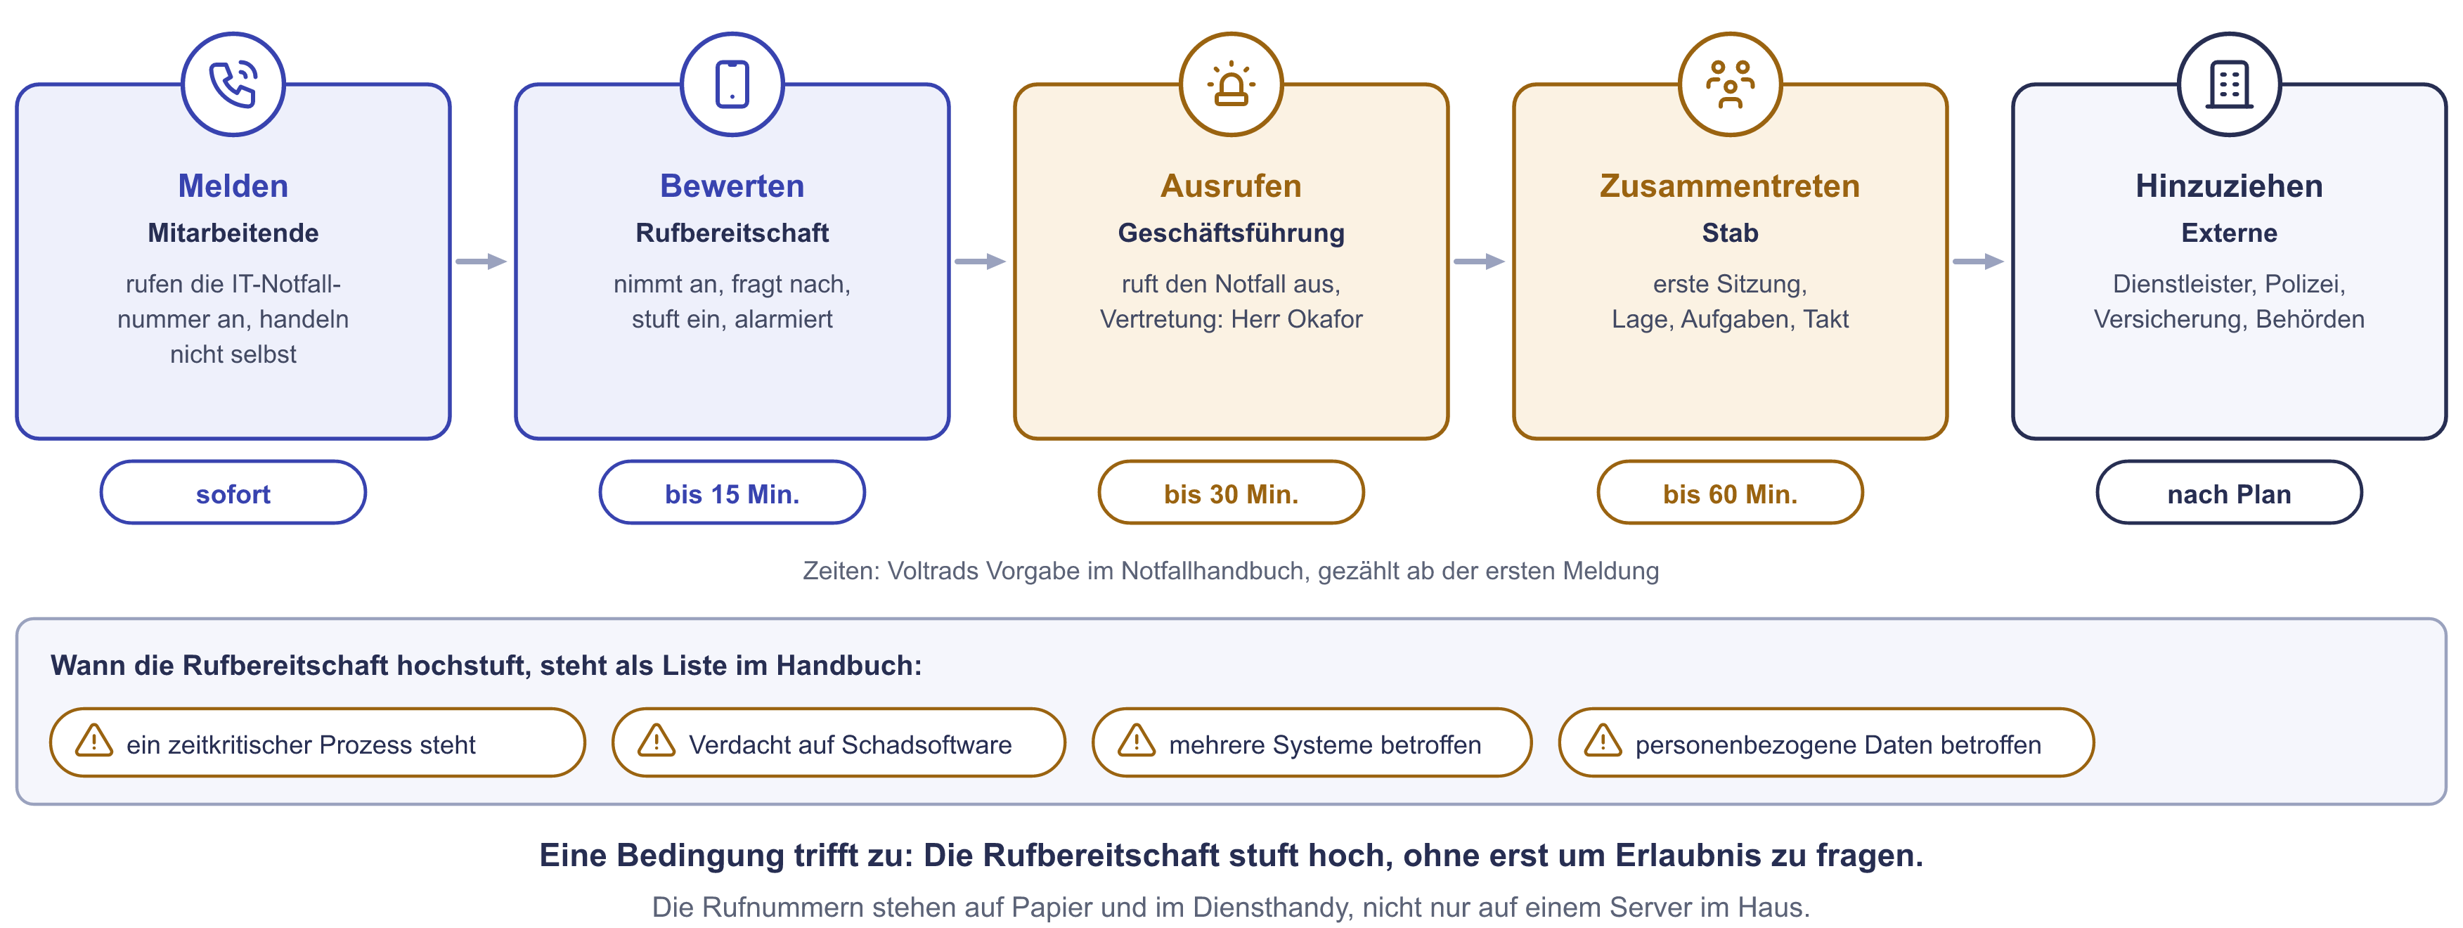
ALARMIERUNG
Vom Anruf bis zum Stab
Wer entscheidet
8/36

Slide 12
03
Den Notfall bewältigen
Eindämmen, Notbetrieb, Handbuch, Kommunikation, Meldungen.

Slide 13
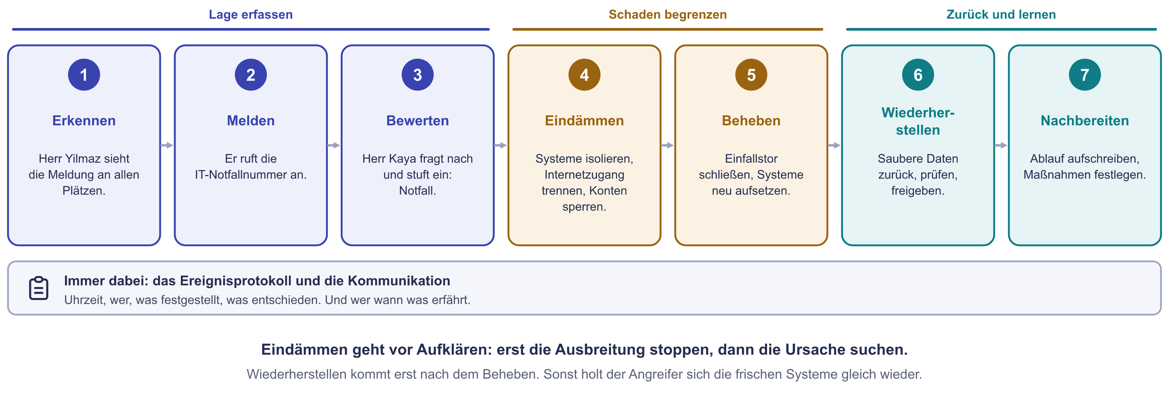
DER ABLAUF BEI VOLTRAD
Ein Vorfall in sieben Schritten
Den Notfall bewältigen
9/36

Slide 14
ANTWORT IN DEN CHAT, 60 SEKUNDEN
Ausschalten oder nicht?
Herr Yilmaz fragt am Telefon:
Soll mein Kollege die Rechner in der Montage
ausschalten und neu starten?
So sieht eure Nachricht aus:
Ja oder Nein, weil …
Den Notfall bewältigen
10/36

Slide 15
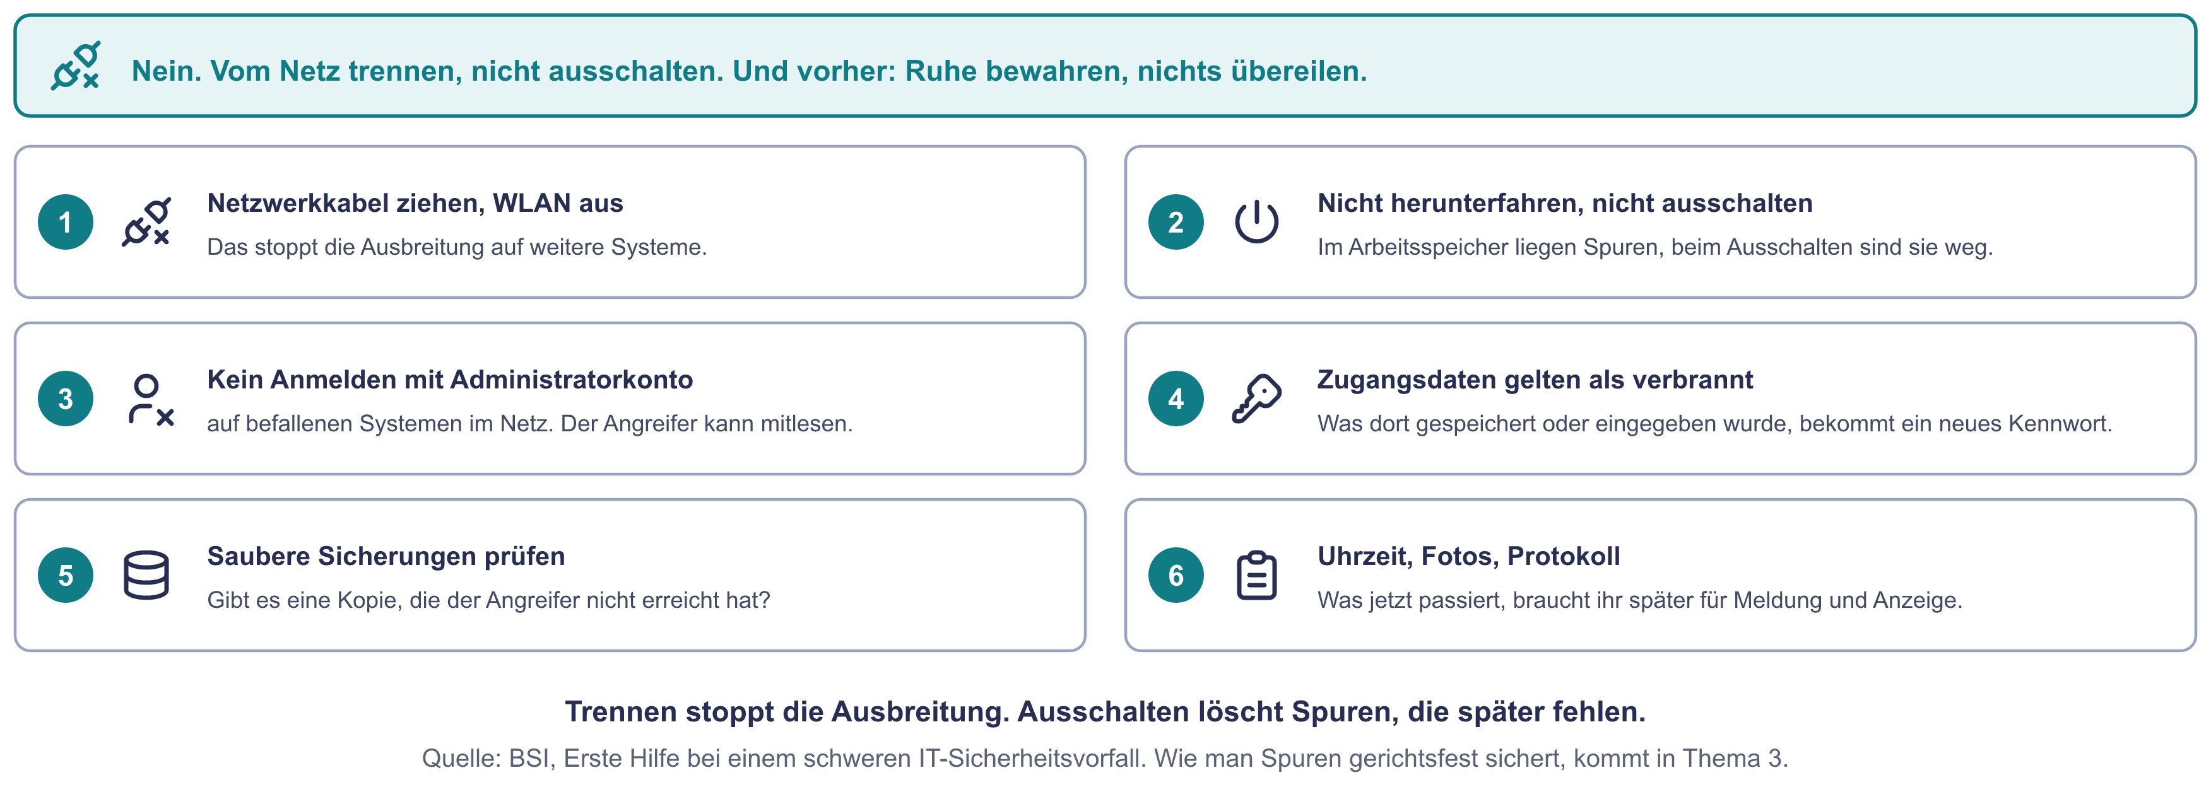
CHAT-RUNDE · AUFLÖSUNG
Die ersten Minuten
Den Notfall bewältigen
11/36

Slide 16
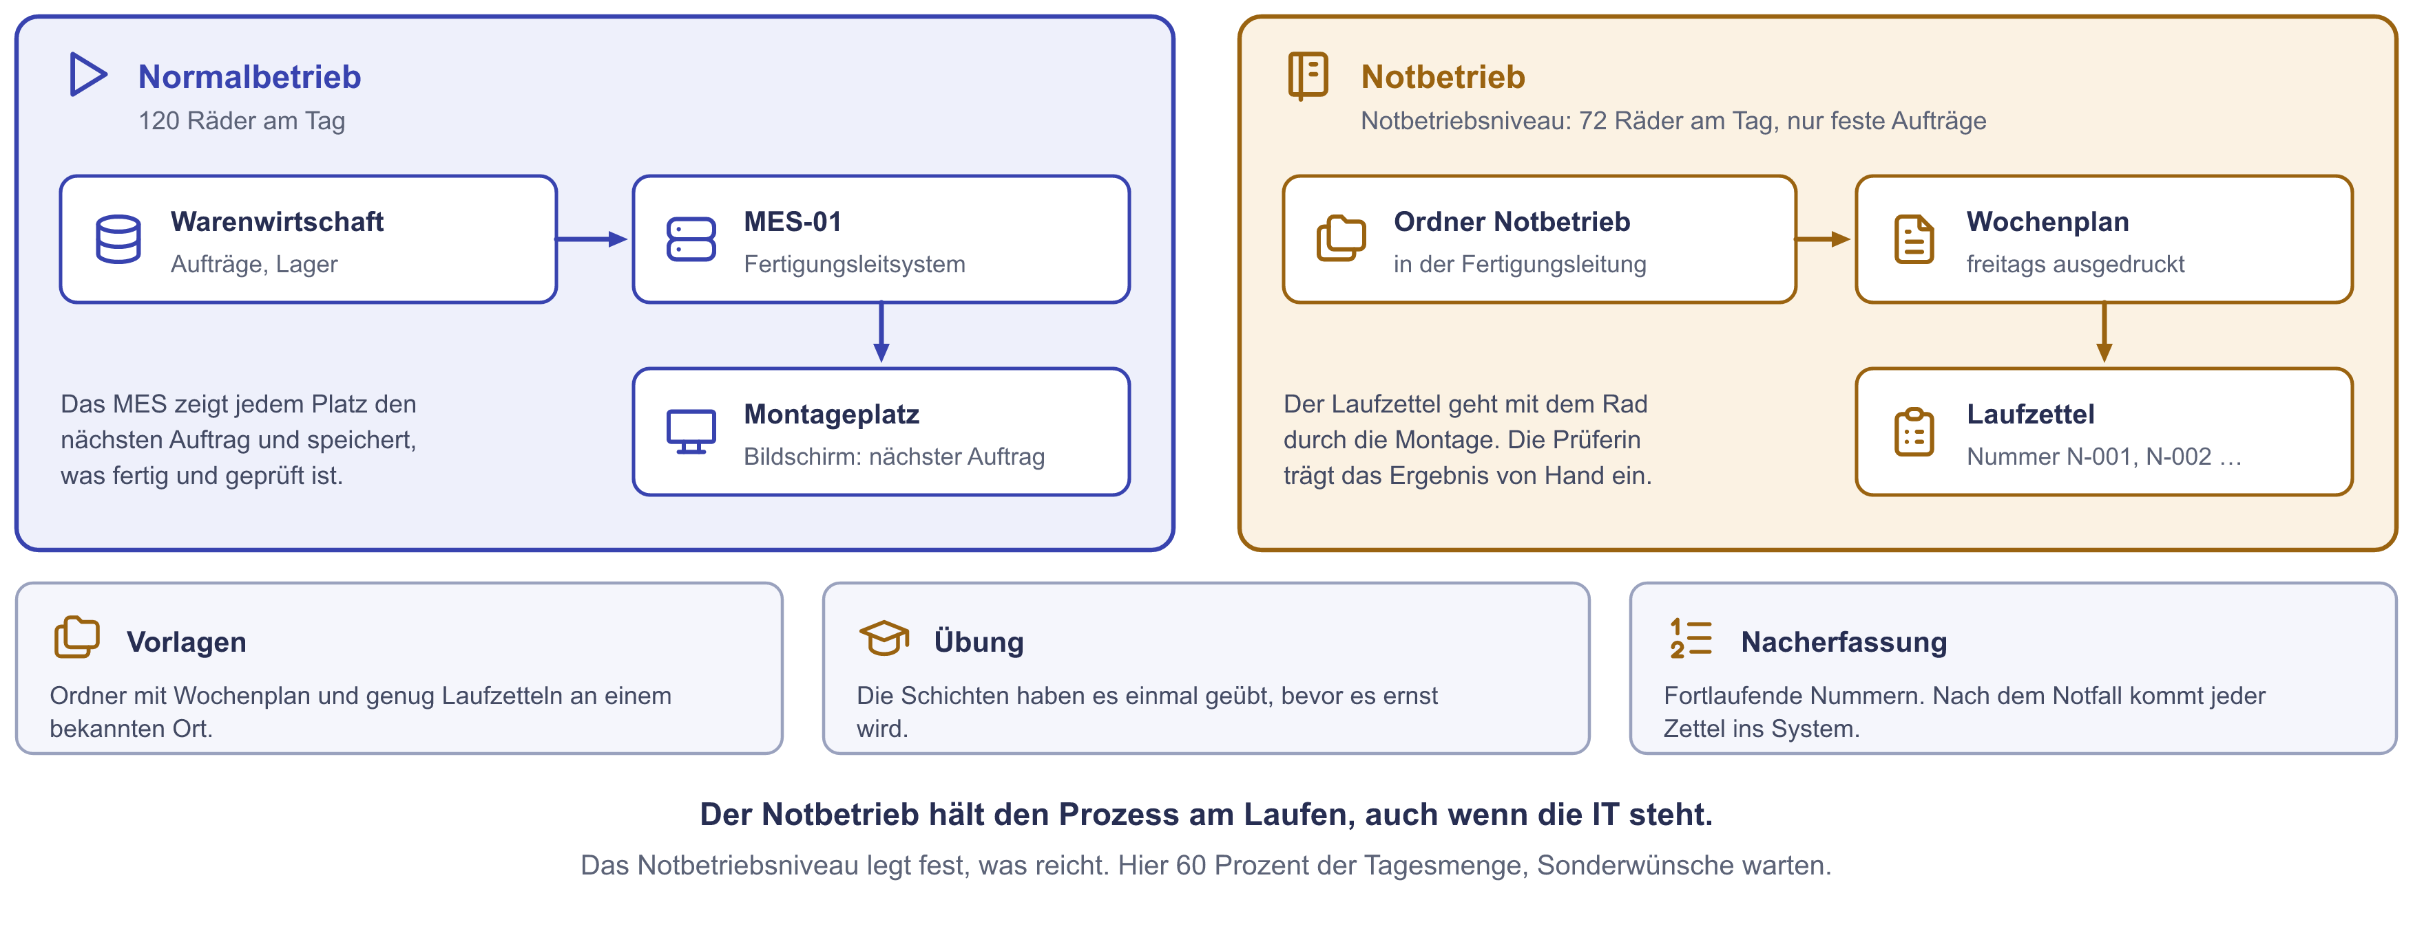
NOTBETRIEB
Die Montage ohne IT
Den Notfall bewältigen
12/36

Slide 17
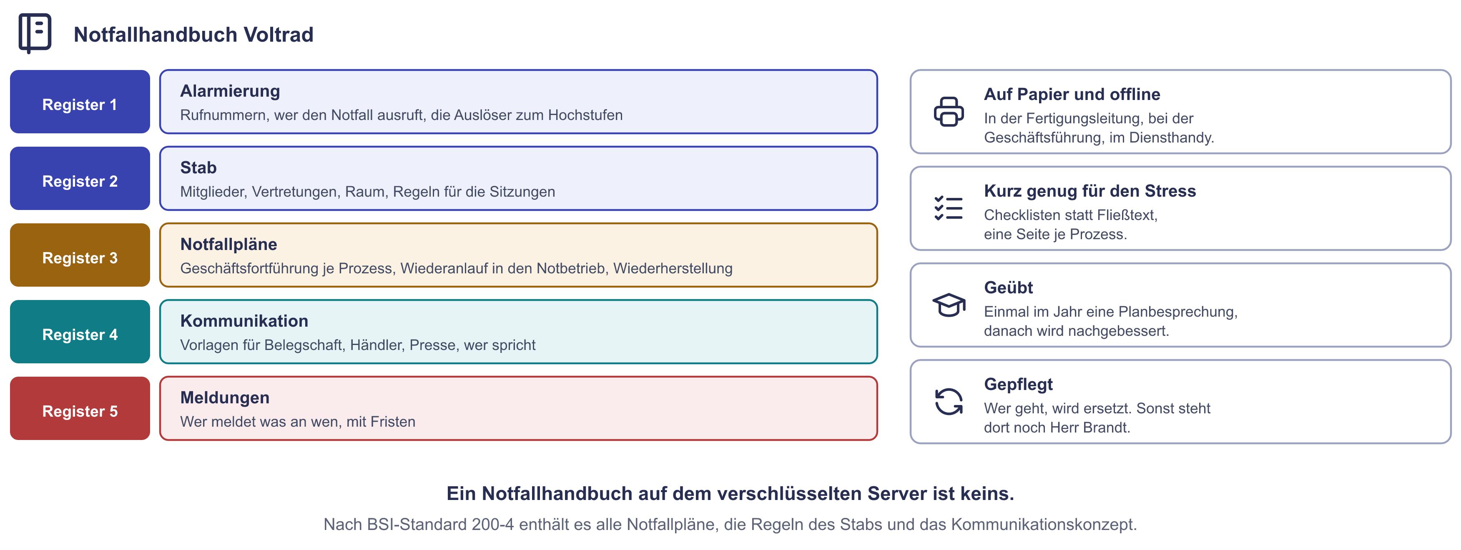
WAS DRINSTEHT UND WO ES LIEGT
Das Notfallhandbuch
Den Notfall bewältigen
13/36

Slide 18
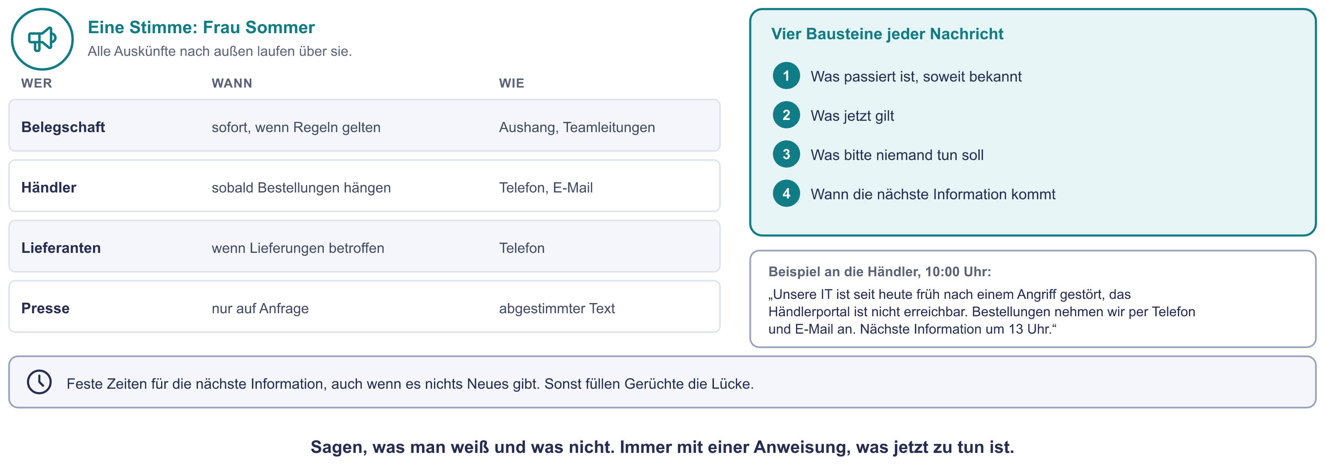
WER WANN WAS ERFÄHRT
Kommunikation nach innen und außen
Den Notfall bewältigen
14/36

Slide 19
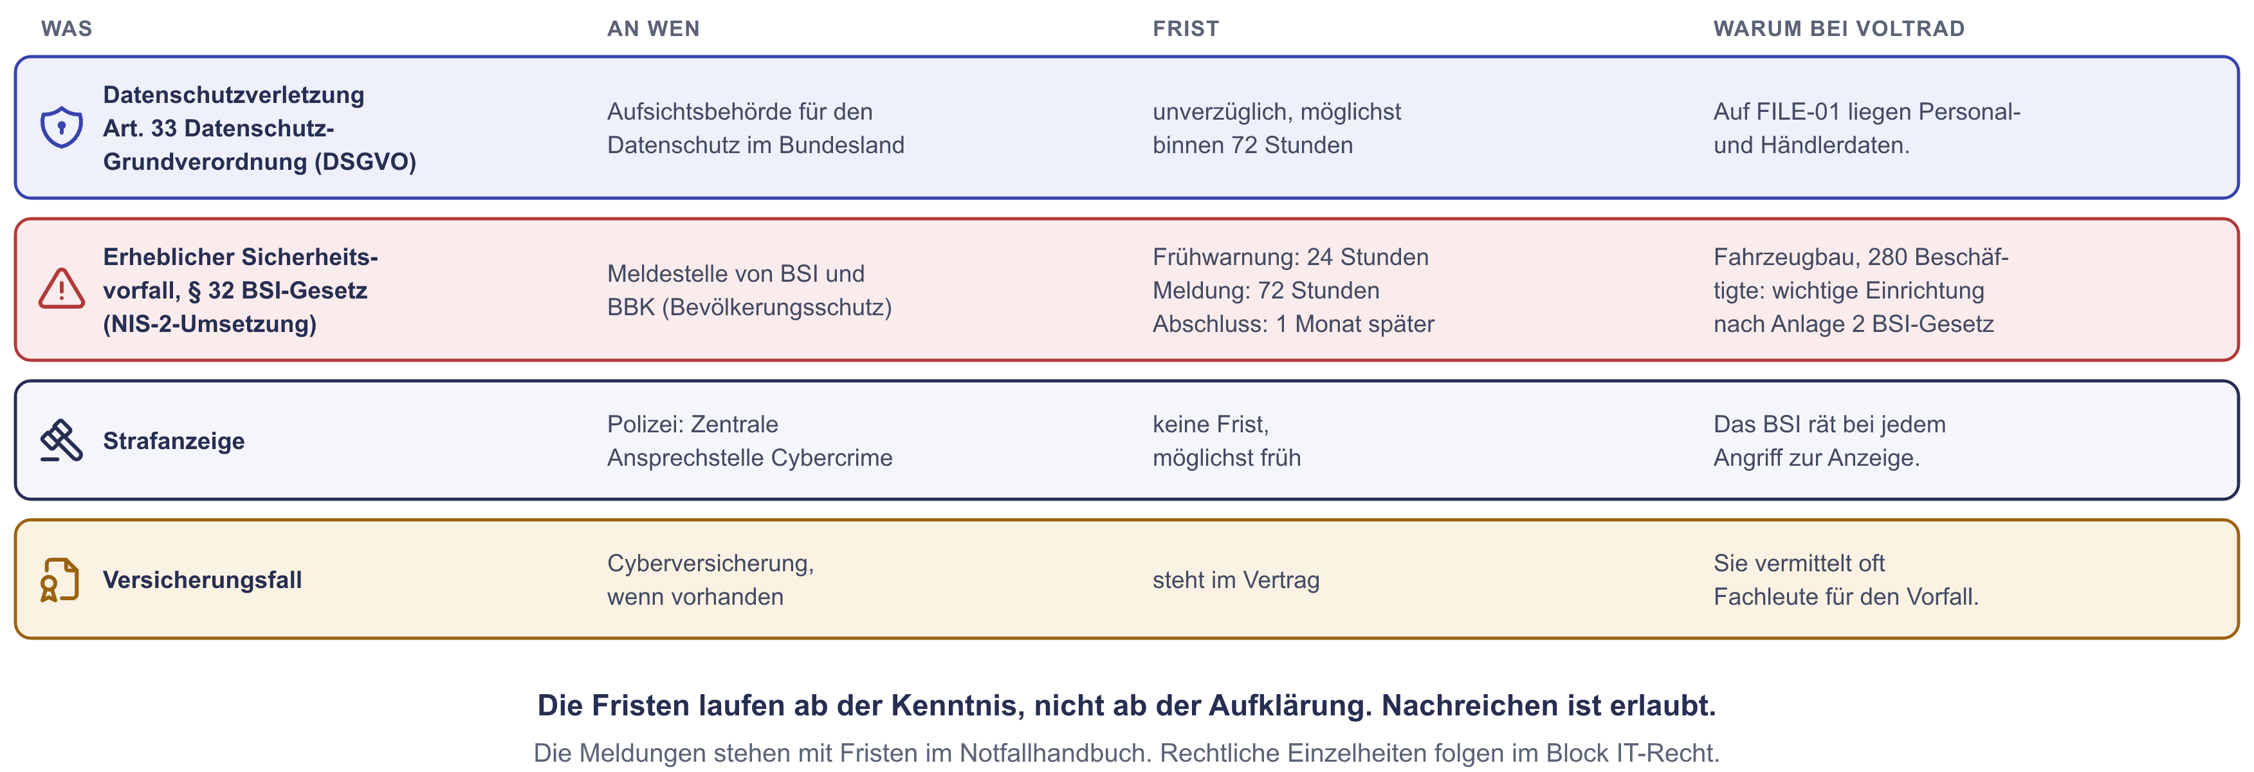
PFLICHTEN UND FRISTEN FÜR VOLTRAD
Wer muss was melden?
Den Notfall bewältigen
15/36

Slide 20
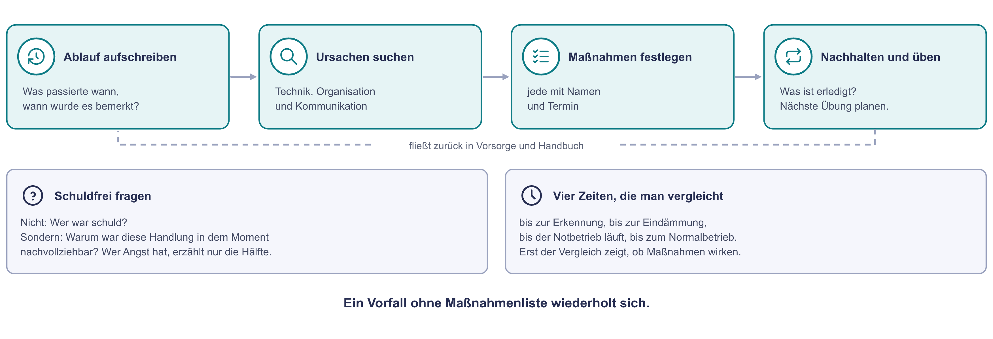
NACHBEREITUNG
Nach dem Vorfall
In Lage 5 des Planspiels legt ihr selbst drei Maßnahmen fest.
Den Notfall bewältigen
16/36

Slide 21
04
Planspiel bei Voltrad
Montag, 6:10 Uhr: fünf Lagen, eine davon am eigenen Rechner.

Slide 22
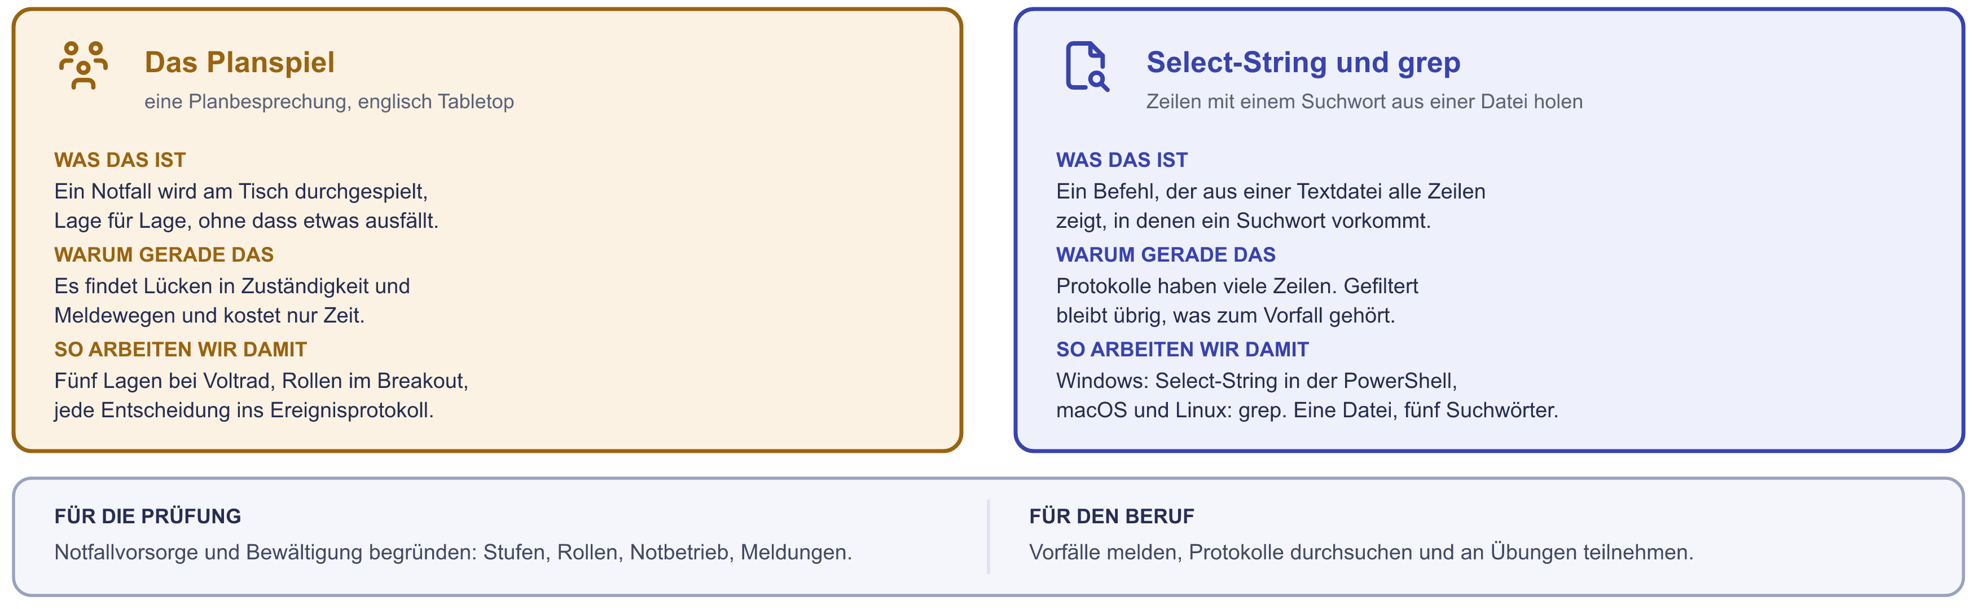
STECKBRIEF
Planspiel und Select-String
Das Planspiel spielt an einem Montag im März. Bis dahin hat Voltrad ein Notfallhandbuch und eine Rufbereitschaft.
Planspiel
17/36

Slide 23
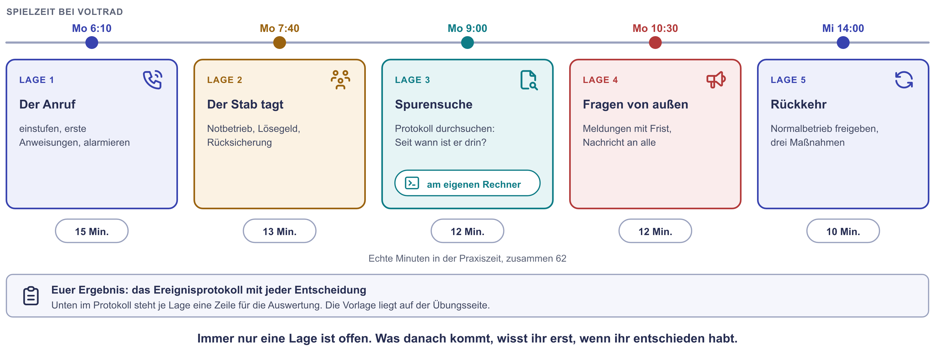
ZIELBILD DER PRAXISZEIT
So läuft das Planspiel
Planspiel
18/36

Slide 24
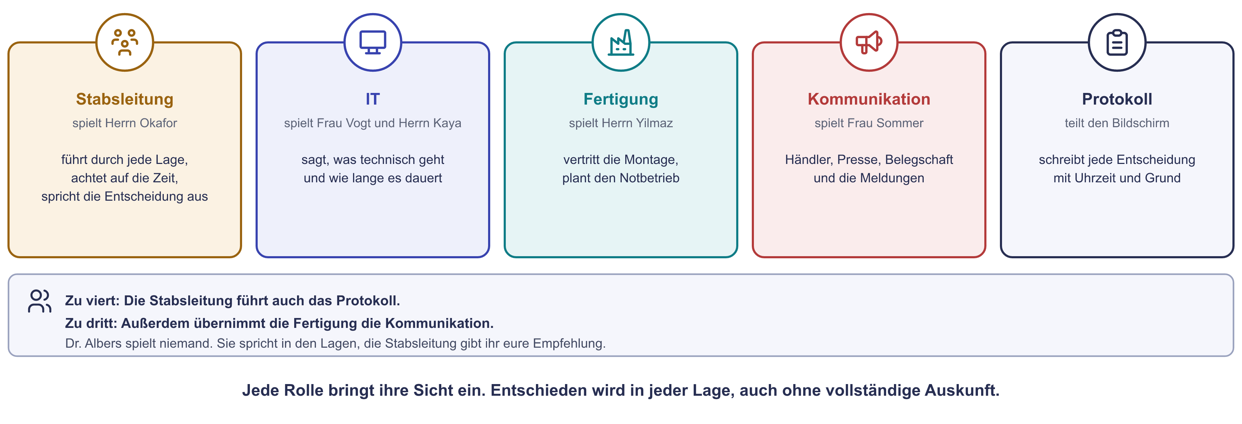
FÜNF ROLLEN IM BREAKOUT
Eure Rollen
Planspiel
19/36

Slide 25
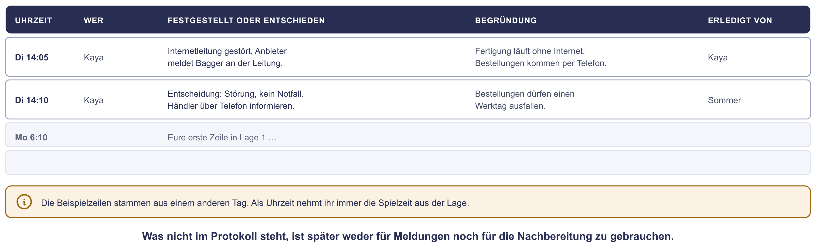
JEDE ENTSCHEIDUNG MIT UHRZEIT
Das Ereignisprotokoll
Die Vorlage zum Kopieren steht auf der Übungsseite, unten mit einer Zeile je Lage für die Auswertung.
Planspiel
20/36

Slide 26
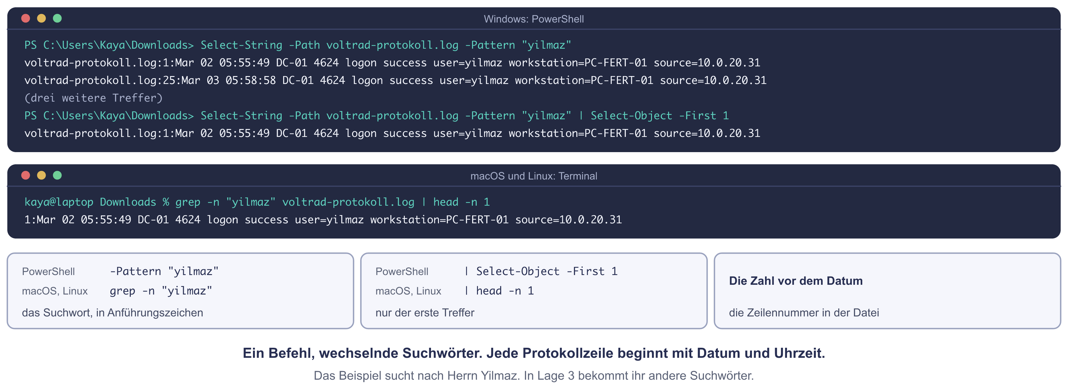
LAGE 3 · SO SUCHT IHR
Spurensuche im Protokoll
Planspiel
21/36

Slide 27
PRAXISZEIT · 19:15 BIS 20:35
So läuft die Praxiszeit
Lage 1
Mo 6:10 · Rollen verteilen, einstufen, Anweisungen, alarmieren · 15 Min.
Lage 2
Mo 7:40 · Der Stab tagt: Notbetrieb, Lösegeld, Rücksicherung · 13 Min.
Lage 3
Mo 9:00 · Spurensuche im Protokoll, am eigenen Rechner · 12 Min.
Lage 4
Mo 10:30 · Meldungen mit Frist, Nachricht an die Belegschaft · 12 Min.
Lage 5
Mi 14:00 · Rückkehr in den Normalbetrieb, drei Maßnahmen · 10 Min.
Bonus
Notfallkarte, Datenabfluss, Notfall oder Störung, Notfallplan für die Montage
Jetzt öffnen, alles steht auf der Kursseite
Übung: jacobmenge.github.io/kurs-unterlagen/betrieb/praxis-notfall/
Schnell fertig? Bonus 1 bis 3 und die Denkaufgabe stehen am Ende der Seite.
Planspiel
22/36

Slide 28
SO ARBEITET IHR HEUTE
Spielregeln
Jede Person öffnet die Übungsseite selbst. Die Protokollführung teilt ihren Bildschirm.
Immer nur eine Lage öffnen. Erst entscheiden und ins Protokoll schreiben, dann die nächste.
Die Stabsleitung achtet auf die Zeit. Eine begründete Entscheidung schlägt eine perfekte, die nicht fertig wird.
Lage 3 macht jede Person am eigenen Rechner. Windows: PowerShell, im Terminal von VS Code oder im Windows-Terminal.
Schnell fertig: Bonus 1 bis 3 und die Denkaufgabe.
Hängt ihr fest: erst die Hinweise zur Lage, dann über „Um Hilfe bitten“ Jacob in den Raum holen.
Planspiel
23/36

Slide 29
AUSWERTUNG
Was habt ihr entschieden?
Lage 1
Störung, Notfall oder Krise? Wen habt ihr zuerst alarmiert?
Lage 2
Notbetrieb ja oder nein? Was empfehlt ihr Dr. Albers zum Lösegeld?
Lage 3
Seit wann war der Angreifer im Netz? Welche Kopie spielt ihr zurück?
Lage 4
Welche Meldung ist zuerst fällig? Lest eure Nachricht an die Belegschaft vor.
Lage 5
Eure drei Maßnahmen, jede mit Namen und Termin.
Offen
Woran hätte Voltrad den Angriff früher bemerken können, bevor die Montage anruft?
Je Gruppe eine Lage, drei Minuten. Die letzte Frage bleibt offen, mit ihr steigen wir am Montag ein.
Auswertung
24/36

Slide 30
05
Die Lösung
Das Planspiel, Lage für Lage.

Slide 31
LAGE 1 · DIE AUFGABE
Der Anruf um 6:10 Uhr
Herr Yilmaz ruft die IT-Notfallnummer an: Lösegeldmeldung an allen Montageplätzen, das MES antwortet nicht, die Bänder stehen. Herr Kaya ist zu Hause.
1
Störung, Notfall oder Krise? Begründet mit dem Auszug aus dem Notfallhandbuch.
2
Was sagt Herr Kaya Herrn Yilmaz? Drei klare Anweisungen.
3
Wen alarmiert Herr Kaya in welcher Reihenfolge und wer ruft den Notfall aus?
4
Die ersten Zeilen im Ereignisprotokoll.
Auf der nächsten Folie folgt die Lösung.
Die Lösung
25/36

Slide 32
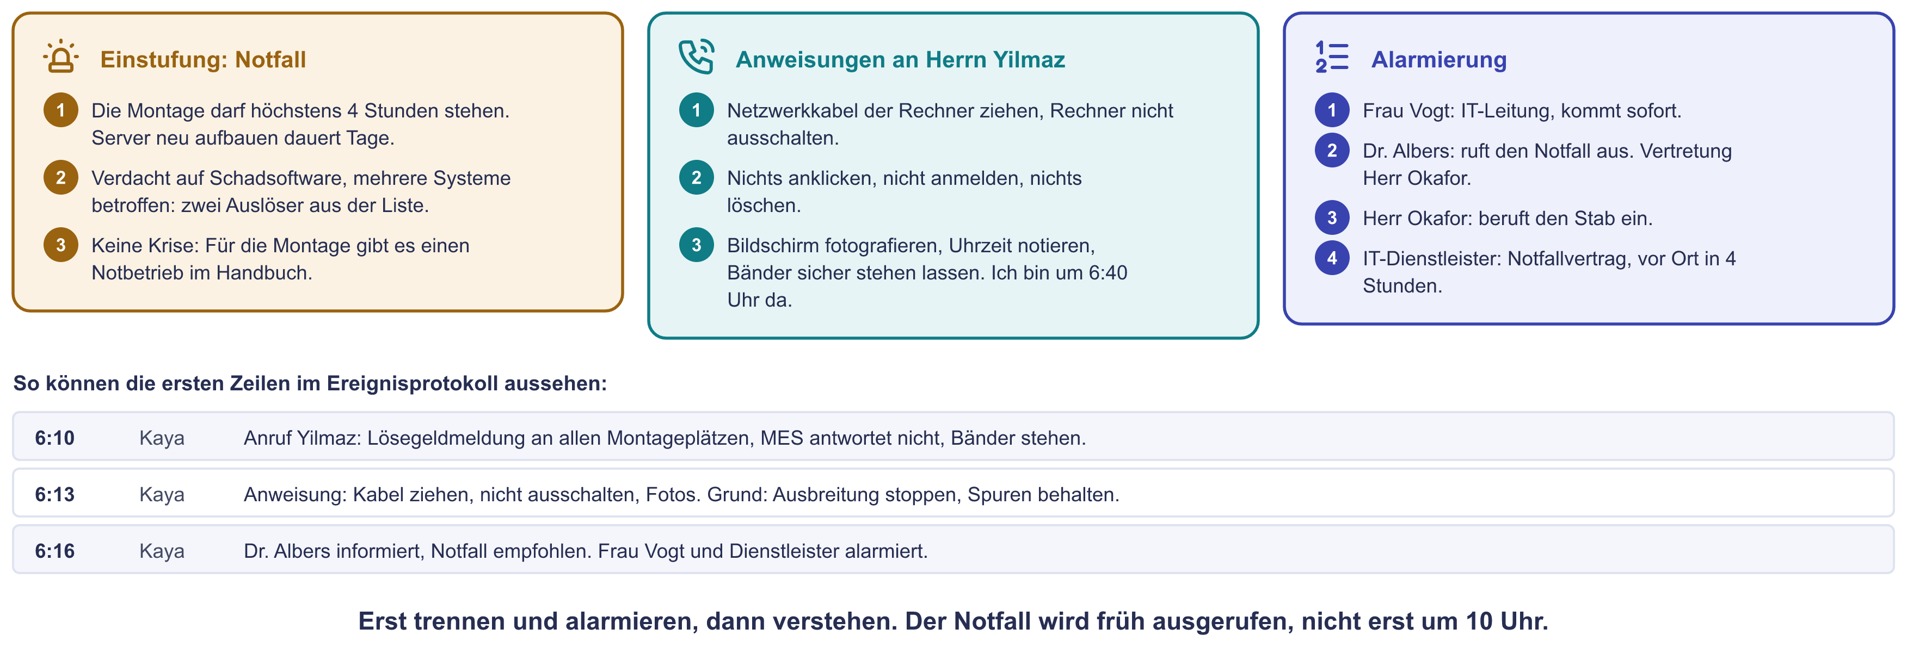
LAGE 1 · LÖSUNG
Der Anruf um 6:10 Uhr
Die Lösung
26/36

Slide 33
LAGE 2 · DIE AUFGABE
Der Stab tagt um 7:40 Uhr
Alle Windows-Server und eingeschalteten Rechner sind verschlüsselt, die Sicherungen im Werk gelöscht, die Kopie in der Cloud ist da. Die Erpresser wollen 80.000 Euro.
1
Notbetrieb in der Montage: ja oder nein? Was braucht Herr Yilmaz dafür?
2
Was empfehlt ihr Dr. Albers zum Lösegeld? Zwei Gründe.
3
Herr Kaya will die Kopie von Sonntagnacht sofort zurückspielen. Was muss vorher geklärt sein?
Auf der nächsten Folie folgt die Lösung.
Die Lösung
27/36

Slide 34
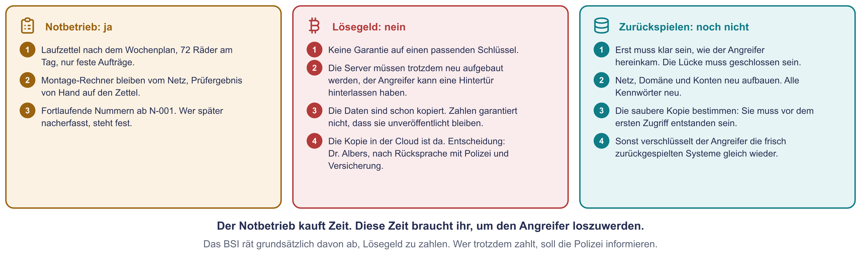
LAGE 2 · LÖSUNG
Der Stab tagt um 7:40 Uhr
Die Lösung
28/36

Slide 35
LAGE 3 · DIE AUFGABE
Spurensuche um 9:00 Uhr
Der IT-Dienstleister fragt: Seit wann ist der Angreifer im Netz? Ihr durchsucht das Protokoll von MON-01 mit Select-String oder grep.
1
Suchwort vlk: Wann begann die Verschlüsselung, unter welchem Konto?
2
Suchwort svc-update: Wann wurde das Konto angelegt, von wem?
3
Suchwort user=brandt: Wann und von welchem Rechner kam die Anmeldung?
4
Suchwort 203.0.113.77: Wann war der Angreifer zum ersten Mal im Netz?
5
Suchwort cloud copy: Welche Kopie ist die letzte vor dem Einbruch?
Auf der nächsten Folie folgt die Lösung.
Die Lösung
29/36

Slide 36
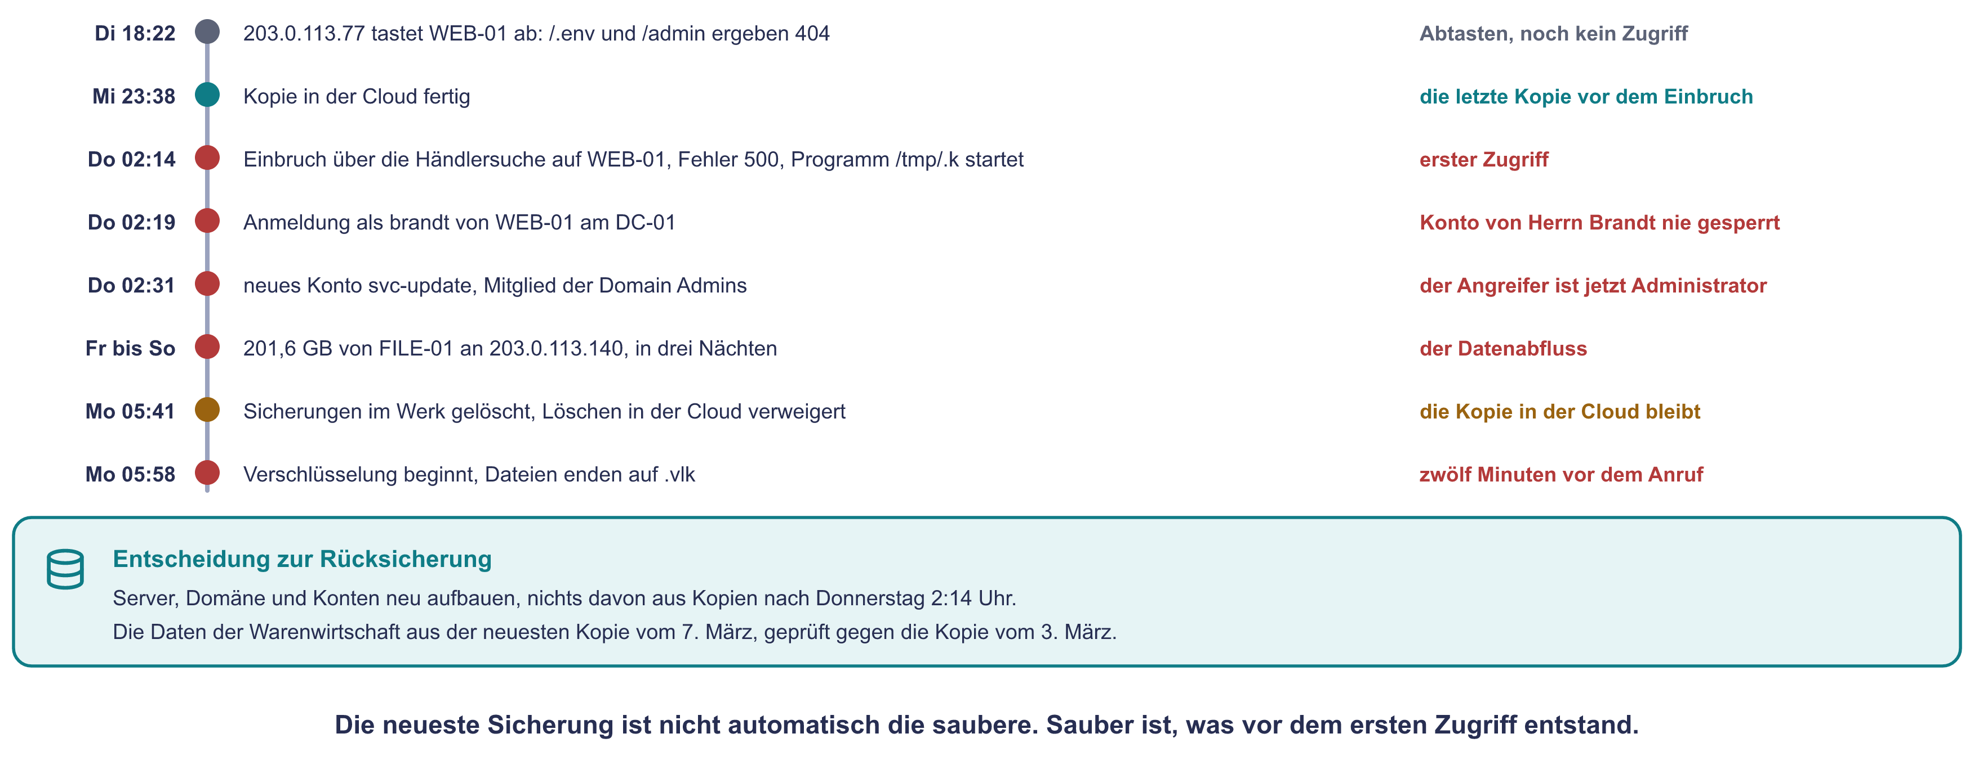
LAGE 3 · LÖSUNG
Der Weg des Angreifers
Die Lösung
30/36

Slide 37
LAGE 4 · DIE AUFGABE
Fragen von außen um 10:30 Uhr
Händler rufen an, die Zeitung will eine Stellungnahme, die Erpresser schicken Gehaltsabrechnungen als Beweis. Die Belegschaft fragt, was los ist.
1
Wer muss was bis wann melden? Tragt die späteste Uhrzeit ein.
2
Schreibt die Nachricht an die Belegschaft, höchstens fünf Sätze.
3
Wer beantwortet die Zeitung und was steht im ersten Satz?
Auf der nächsten Folie folgt die Lösung.
Die Lösung
31/36

Slide 38
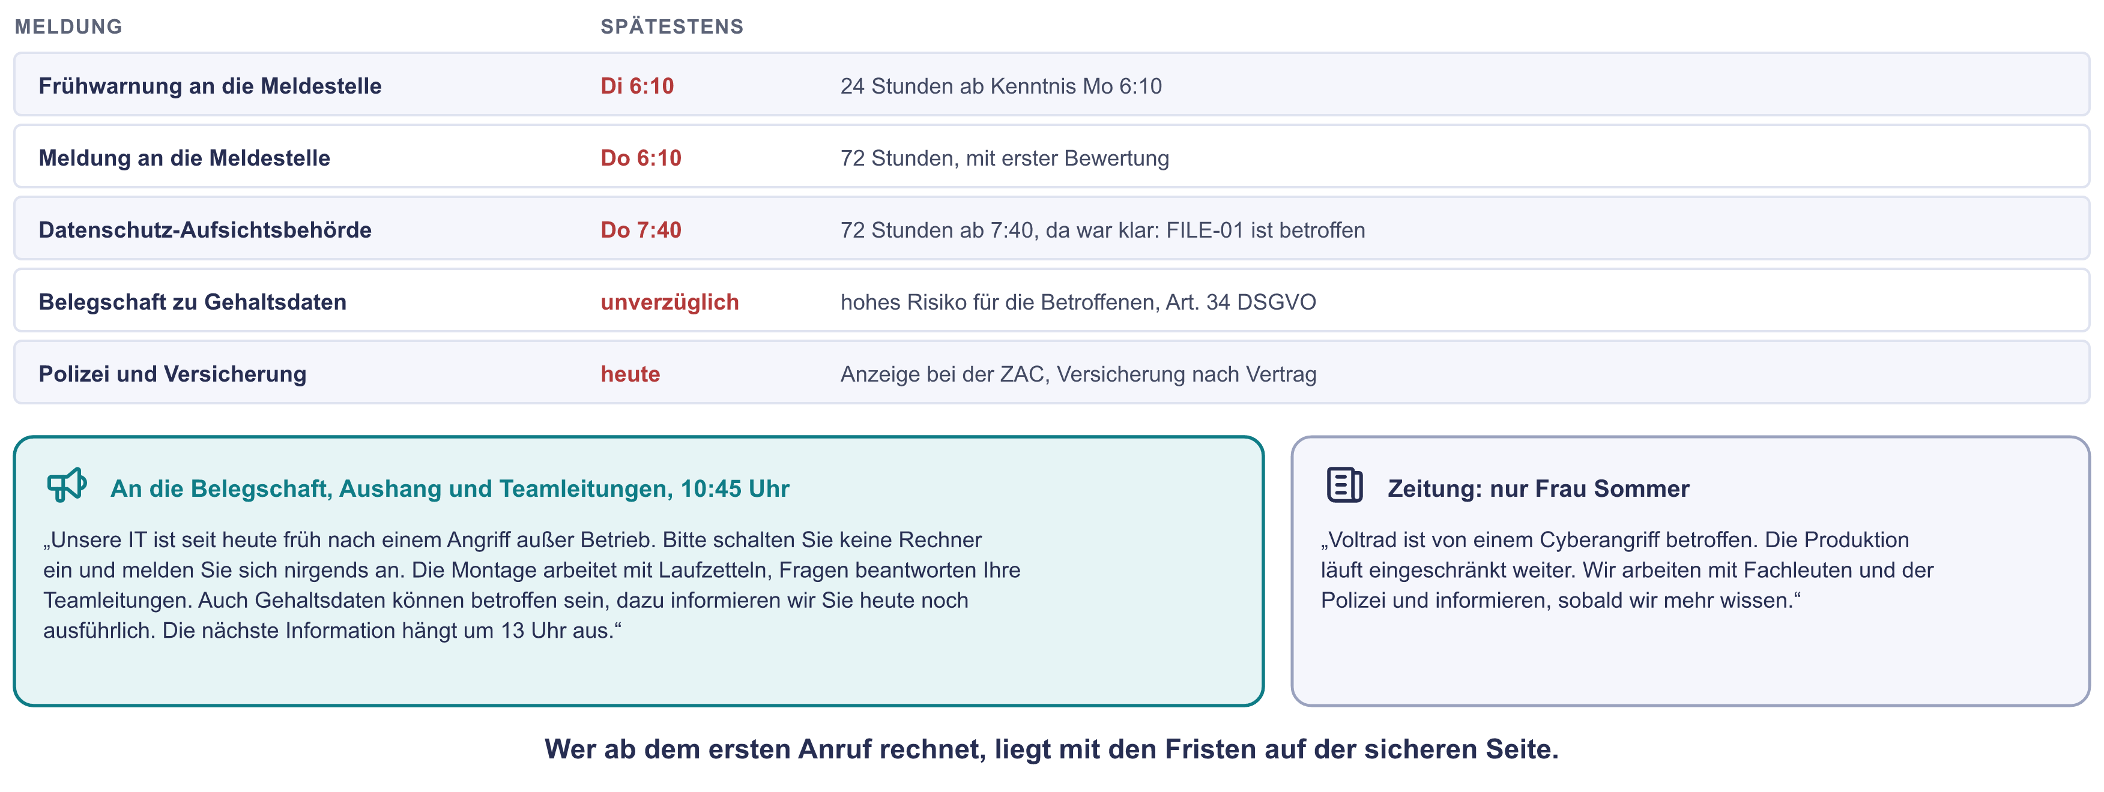
LAGE 4 · LÖSUNG
Meldungen und Nachrichten
Die Lösung
32/36

Slide 39
LAGE 5 · DIE AUFGABE
Mittwoch, 14:00 Uhr
Netz und Server sind neu aufgebaut, die Daten zurückgespielt und geprüft. Ab Donnerstag 6 Uhr soll die Montage wieder mit dem MES arbeiten.
1
Was muss passieren, bevor die Montage wieder mit dem MES arbeitet? Wer erklärt den Normalbetrieb?
2
Hat die Montage ihre Vorgaben gehalten? Stillstand und Zeit bis zum Notbetrieb.
3
Drei Maßnahmen aus euren Funden in Lage 3, jede mit Namen und Termin.
Auf der nächsten Folie folgt die Lösung.
Die Lösung
33/36

Slide 40
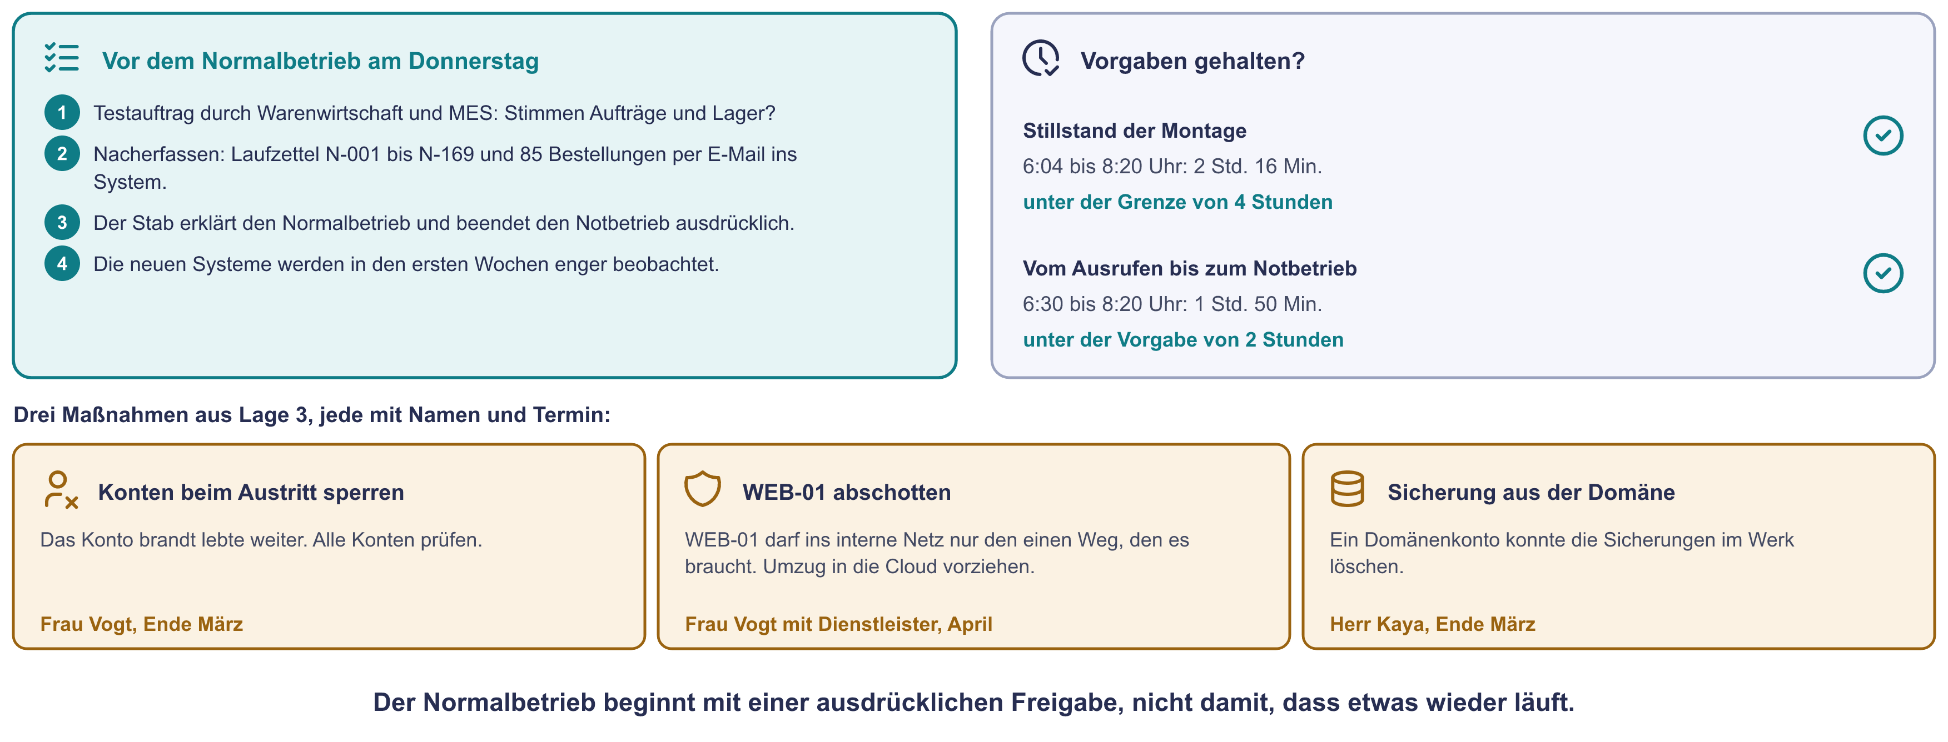
LAGE 5 · LÖSUNG
Zurück in den Normalbetrieb
Die Lösung
34/36

Slide 41
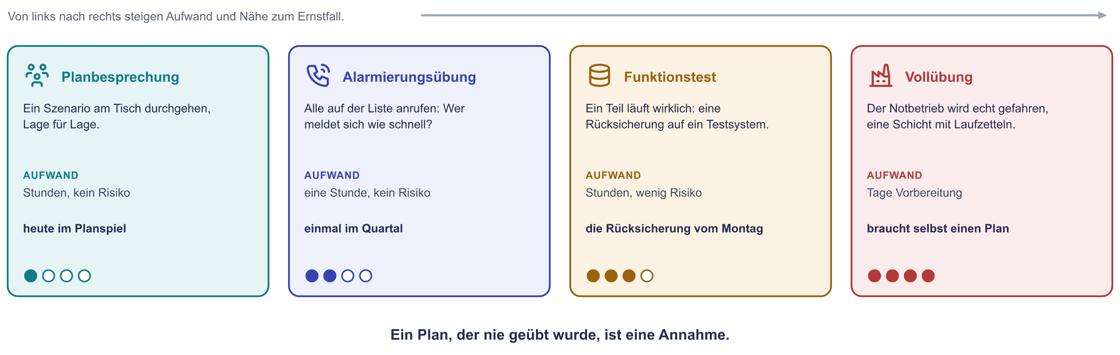
EINORDNUNG: ÜBUNGSFORMEN
Was ihr heute geübt habt
Eine Planbesprechung wie heute ist die günstigste Übung. Sie findet die Lücken, an denen echte Einsätze scheitern.
Ausblick
35/36

Slide 42
AUSBLICK
Bis Montag
Heute habt ihr einen Notfall organisiert. Am Montag geht es darum, ihn früher zu sehen.
Montag: Monitoring
Das nehmt ihr mit
Nichts vorbereiten
Was gemessen wird, wann ein Alarm auslöst und wer ihn bekommt, damit eine Warnung bei der richtigen Person ankommt.
Störung, Notfall, Krise, Stab und Alarmierung, Notbetrieb mit Nacherfassung, Meldefristen, Select-String und grep.
Das Ereignisprotokoll eurer Gruppe dürft ihr behalten. Die Protokolldatei könnt ihr löschen.
Nächster Termin: Montag, 23. November um 18:00 Uhr, Monitoring.
Ausblick
36/36

Slide 43
Wer entscheidet, steht im Plan.
Rufbereitschaft, Stab und Notbetrieb stehen im Notfallhandbuch, auf Papier und geübt.
Montag, 23. November · 18:00 Uhr

